Slide 1

  Trabajo de fin de carrera titulado:
“IMPACTO DE LOS RIESGOS PSICOSOCIALES EN LA SALUD DE LOS TRABAJADORES: UNA AMENAZA PARA LAS ORGANIZACIONES ECUATORIANAS”
Realizado por: ING. JORGE LUIS HUILCAREMA LONDO
Directora de proyecto: DRA. YOLIS CAMPOS
Como requisito para la obtención del título de: MAGISTER EN SEGURIDAD Y SALUD OCUPACIONAL
Quito, 14 de septiembre de 2020

Slide 2


Introducción
En la actualidad, diferentes condiciones laborales, como el desarrollo de nuevos procesos productivos mas automatizados y exigentes, han generado nuevos requerimientos, como incorporación de nueva tecnología, modificación de procesos, reestructuración de la fuerza laboral, nuevas formas de empleo y organización del trabajo; producen nuevos riesgos emergentes en material de SST.
Los riesgos psicosociales, son consecuencia de exposición a diferentes factores psicosociales, como la organización, el contenido de trabajo y la realización de la tarea, debido a que tienen el potencial de afectar al bienestar físico, mental o social del trabajador, como también generar afectación al desarrollo del trabajo.¹
OIT. (2016). ESTRES EN EL TRABAJO, UN RETO COLECTIVO. Turín: Centro Internacional de Formación de la OIT.

Slide 3

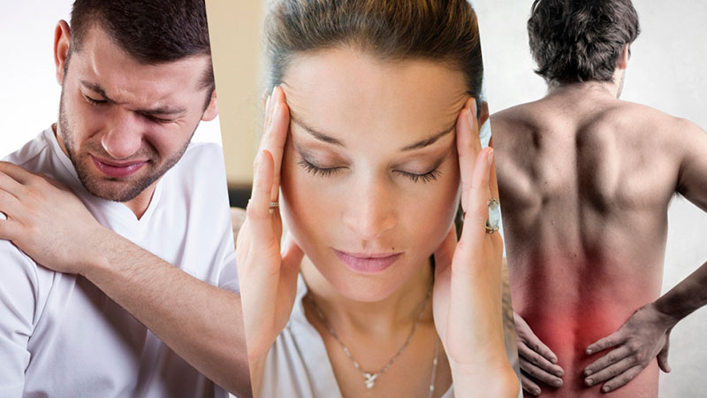
Introducción
Cuando los factores psicosociales, se presentan de forma disfuncional e inadecuada hacia el trabajador, se convierten en factores de riesgo psicosocial, generando consecuencias desfavorables como el estrés laboral, el acoso laboral, el acoso sexual, la inseguridad contractual, el burnout, el conflicto trabajo-familia y el trabajo emocional. ²
Pérez (2019), describe que los factores de riesgo psicosocial pueden generar tensión, estrés, trastornos psicosomáticos, enfermedades musculoesqueléticas, gastrointestinales, Cardiovasculares, entre otras.³
2. Moreno y Báez. (2013). Factores y riesgos Psicosociales, formas, consecuencias, medidas y buenas prácticas. INSHT.
3. Pérez, J. P. (2019). Efecto de los riesgos psicosociales en la satisfacción laboral y los trastornos psicosomáticos en trabajadores del sector público. RECAI, 33, 36.

Slide 4


Introducción
Un reciente estudio dirigido por la OMS (2019), describe que los trastornos por depresión y ansiedad en la población trabajadora, cuestan a la economía mundial $1 billón anual en pérdida de productividad.⁴
El Boletín estadístico del IESS, a través del SGRT (dic. 2018), describe como causas indirectas que afectan el desarrollo del trabajo: la deficiente supervisión y liderazgo (40,5%), factores que están interrelacionados, como las posibles causas que generan tensión mental (22,5%) y tensión física o fisiológica (21,6%).⁵
4. OMS. (2019). Salud mental en el lugar de trabajo. Obtenido de ORGANIZACIÓN MUNDIAL DE LA SALUD: https://www.who.int/mental_health/in_the_workplace/es/
5. IESS. (Enero de 2019). INSTITUTO ECUATORIANO DE SEGURIDAD SOCIAL. Obtenido de BOLETIN ESTADISTICO: https://www.iess.gob.ec/documents/10162/51889/Boletin_estadistico_2018_nov_dic.pdf

Slide 5
Objetivo del estudio
Evaluar la asociación entre los riesgos psicosociales con los reposos médicos de los trabajadores de una organización ecuatoriana, mediante la aplicación del Cuestionario de Evaluación de Riesgos Psicosociales en Espacios Laborales en Ecuador y la revisión del registro de reposos médicos de los mismos.

Slide 6
Materiales y Métodos
Estudio de cohorte transversal, cuya población estuvo conformada por el universo de 828 trabajadores de una organización ecuatoriana, distribuidos en diferentes áreas y realizado durante el año 2019.
De los 828 trabajadores encuestados, y que registraron reposos médicos, se excluyeron aquellos con antigüedad laboral menor a 6 meses (n=12), resultando una población final de 816.
Dentro de las variables de estudio se encuentran como independientes, las dimensiones de riesgo psicosocial; como variables dependientes los reposos médicos reportados y las variables socio laborales (provincia, edad, genero, instrucción, antigüedad laboral y área trabajo).

Slide 7
Materiales y Métodos
Se aplicó el Cuestionario de Evaluación de Riesgos Psicosociales en Espacios Laborales en Ecuador, el cual consta de datos personales y 58 preguntas, agrupadas en 8 dimensiones.⁶
Dimensiones | Riesgo Bajo | Riesgo Medio | Riesgo Alto
Carga y ritmo de trabajo (4) | 13-16 | 8-12 | 4-7
Desarrollo de competencias (4) | 13-16 | 8-12 | 4-7
Liderazgo (6) | 18-24 | 12-17 | 6-11
Margen de acción y control (4) | 13-16 | 8-12 | 4-7
Organización del trabajo (6) | 18-24 | 12-17 | 6-11
Recuperación (5) | 16-20 | 10-15 | 5-9
Soporte y apoyo (5) | 16-20 | 10-15 | 5-9
Otros puntos importantes (24) Nivel de Riesgo General | 73-96 175 a 232 | 49-72 117-174 | 24-48 58-116
6. Ministerio Trabajo. (Octubre de 2018). Guía para la aplicación del cuestionario de evaluación de Riesgo Psicosocial. Quito, Pichincha, Ecuador.

Slide 8
Análisis Estadístico
Se determinan los resultados globales para cada nivel de riesgo psicosocial, arrojados por el Cuestionario aplicado.
Se calcula la prevalencia cruda de las dimensiones de los riesgos psicosociales; considerando los niveles de riesgo alto y medio (1) como generadores de riesgo psicosocial, mientras que el nivel de riesgo bajo (0) se considera como indicador que no va a genera riesgo.
Se calcula la frecuencia absoluta de los reposos médicos por diagnósticos de la población de estudio.
Se determinan las variables sociolaborales vulnerable respecto a los reposos médicos y se le asigna la categoría de riesgo alto (1), mientras que al resto de variables se las considera como riesgo bajo (0).
Se calcula la prevalencia de variables socio laborales y dimensiones de riesgo psicosocial en relación a reposos médicos de la población de estudio.
Se calcula la asociación de las dimensiones de riesgo psicosocial y las variables socio laborales con los reposos médicos de la población de estudio, aplicando la correlación de Pearson.
La información se analizó en el programa SPSS versión 22.

Slide 9
Resultados
Dentro de los resultados generales del análisis del Cuestionario de Evaluación de Riesgo Psicosocial en Espacios Laborales del Ministerio del Trabajo de Ecuador, se evidencia un 61,2% de riesgo bajo, 34,4% de riesgo medio y 4,4% de riesgo alto.

Slide 10
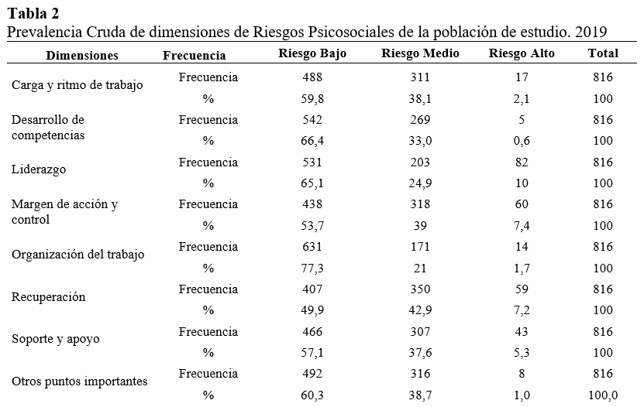

Slide 11
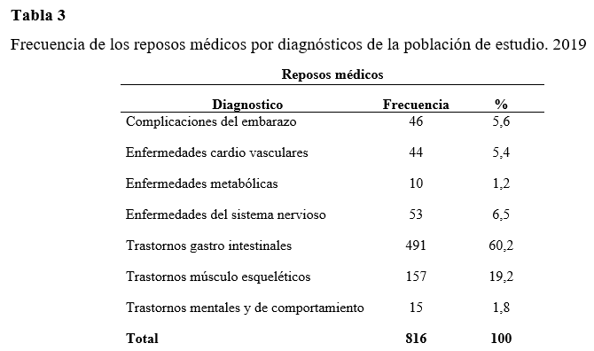

Slide 12
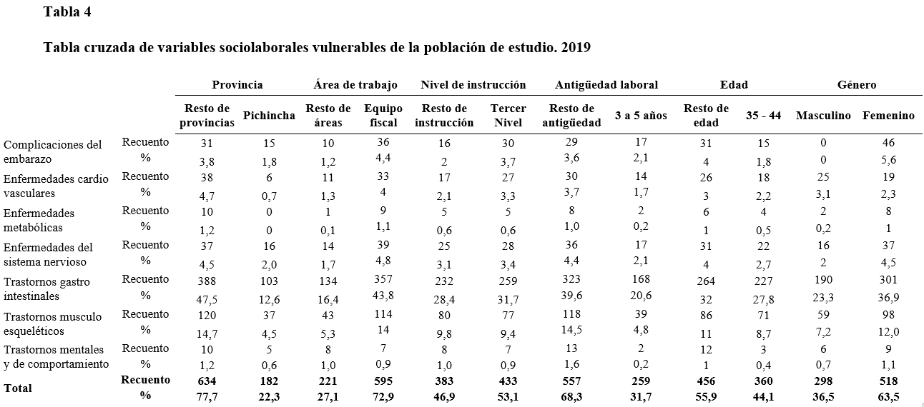

Slide 13
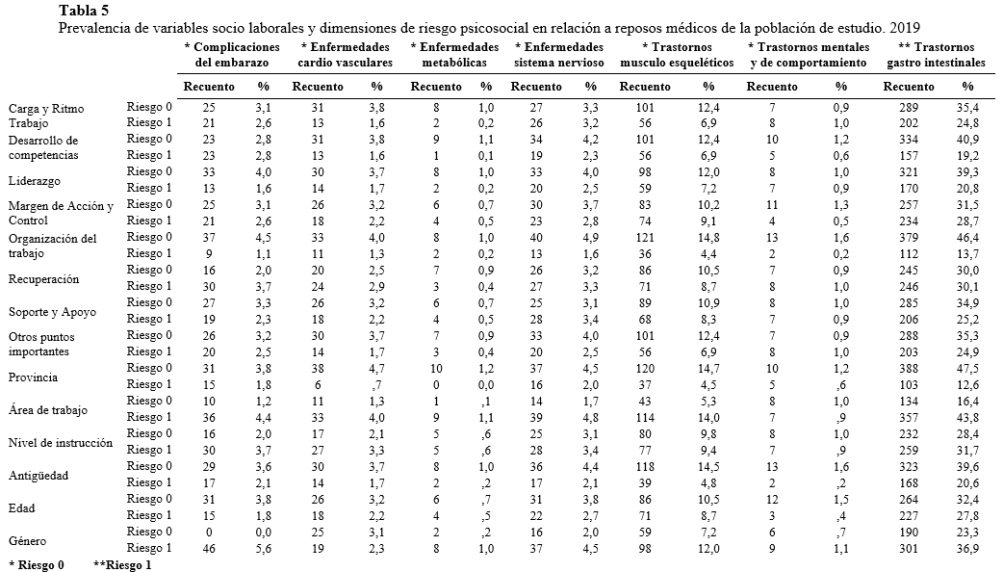

Slide 14
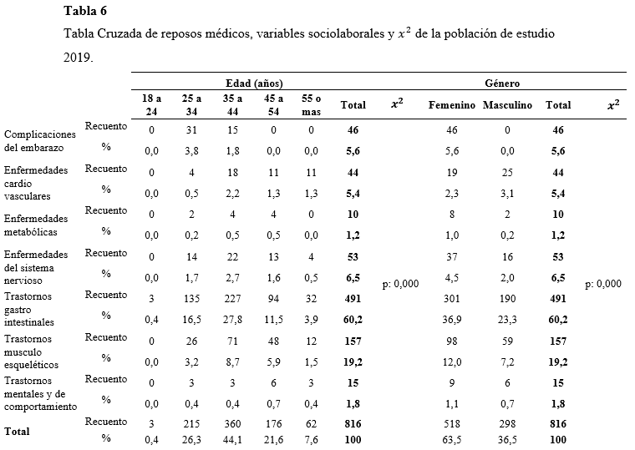

Slide 15
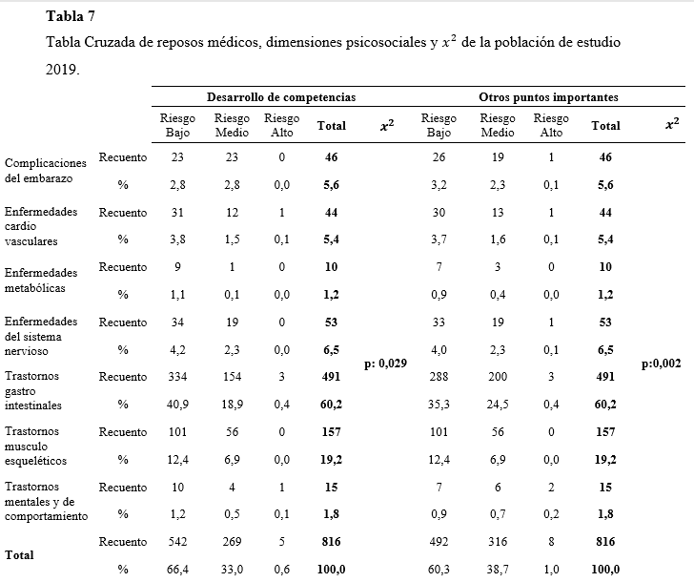

Slide 16
Discusión
Los Resultados generales describen un predominio del NR Bajo (61,2%), NR Medio (34,3%) y NR Alto (4.4%).
Los TGI ocupan la principal causa de reposos médicos con 60,2%; TME: 19,2%; ESN:6,5%.
Se establece asociación significativa entre los reposos médicos reportados y las variables sociolaborales (edad y género) y las dimensiones de Riesgo (Desarrollo de Competencias y otros puntos importantes).

Slide 17
Discusión
Pérez (2019), presentó un NR medio y alto, observándose un deterioro en las dimensiones, comunicación y agotamiento emocional, las cuales guardan relación estadística significativa con los TGI y trastornos psiconeuróticos. Contrastando con el NR reportados en nuestra investigación (nivel de riesgo bajo); pero, coincidiendo con los diagnósticos de reposos médicos reportados en la población de estudio como TGI, trastornos mentales y del comportamiento.⁷
Aplicando el cuestionario SUSESO ISTAS 21 en trabajadores de una florícola, Torres (2019), encontró un nivel de riesgo psicosocial alto en todas las dimensiones, predominando en el personal femenino, lo cual concuerda con nuestros resultados (femenino, 63,5%); sin embargo, difiere en relación al nivel de riesgo psicosocial (Riesgo bajo 61,2%).⁸
7. Pérez, J. P. (2019). Efecto de los riesgos psicosociales en la satisfacción laboral y los trastornos psicosomáticos en trabajadores del sector público. RECAI, 33, 36, 39.
8. Torres, P. (2019). Doble presencia en trabajadores del sector floricultor y factores que influyen en su incidencia. ESPACIOS, 5.

Slide 18
Discusión
Erralde (2017), en su estudio sobre factores de riesgo psicosocial, relaciona al estrés como el precursor de trastornos hacia la salud de los trabajadores, entre los cuales destacan, las afectaciones al SCV, respiratorio, gastrointestinal y musculoesquelético. Lo cual coincide con los datos de este estudio, donde los principales reposos médicos reportados corresponden a TGI (60,2%), trastornos musculoesqueléticos (19,2%) y enfermedades del sistema nervioso (6,5%).⁹
Gil-Monte (2016), en personal de la administración de justicia (España), aplicando la Batería UNIPSICO, evidencia la sobrecarga de trabajo como la principal dimensión de riesgo psicosocial, contrastando con los resultados del presente estudio, donde liderazgo (10%), margen de acción y control (7,4%) y recuperación (7,2%) ocupan los primeros lugares en el nivel de riesgo alto.¹⁰
9. Erralde, M. (2017). Los Factores de Riesgo Psicosociales y su relación con la salud Laboral. Argentina.
10. Gil-Monte, P. R. (2016). PREVALENCIA DE RIESGOS PSICOSOCIALES EN PERSONAL DE LA ADMINISTRACIÓN DE JUSTICIA DE LA COMUNIDAD VALENCIANA (ESPAÑA).

Slide 19
Discusión
El carácter voluntario y confidencial del cuestionario, permitió conseguir la participación de todo el personal, por lo cual los resultados obtenidos son estadísticamente significativos. Aun cuando, la población se redujo al aplicar los criterios de exclusión.
Los limitados estudios en personal judicial a nivel país y de Latinoamérica en relación a la evaluación de Riesgos Psicosociales y los efectos que generan a la salud, hacen relevante esta investigación, pudiendo replicarse este tipo de estudios en otras instituciones publicas.
Además, la presente investigación pudiera ser un punto de partida para futuros estudios donde se analicen las repercusiones de la pandemia COVID-19 sobre el estrés laboral, considerado una de las consecuencias de los riesgos psicosociales dentro de las organizaciones.

Slide 20
Conclusiones
Los trabajadores potencialmente expuestos a niveles de riesgo medio y alto, tienen mayor probabilidad de padecer TGI.
El género femenino residenciados en la provincia de pichincha, en edad adulta (35 a 44 años), con tercer nivel de instrucción y laborando de 3 a 5 años dentro de la institución es más propenso a desarrollar dichos trastornos.
Se evidencia correlación estadística entre los reposos médicos reportados con las dimensiones desarrollo de competencias y otros puntos importantes, además de las variables socio laborales de edad y género, lo cual representa que el inadecuado desarrollo de competencias y otros puntos importantes, son FR que incrementan a aparición de TGI en personal femenino con edades de 35 a 44 años.

Slide 21
Recomendaciones
Se recomienda trazar una ruta de acción, para implementar un programa de Prevención de Riesgos Psicosociales en la organización y establecer áreas de trabajo seguras y saludables.
Establecer programas de Vigilancia de la salud (exámenes médicos, protocolos de actuación), con el objetivo de detectar de forma precoz la aparición de afectaciones físicas y mentales en los trabajadores, además de promover la salud integran en cada uno de ellos.
Aplicar el Cuestionario de Evaluación de Riesgo Psicosocial, anualmente, para monitorear los niveles de riesgo y su evolución.

Slide 22
“Nada es tan importante, ni tan urgente, que no se pueda hacer con seguridad”
Anónimo.
GRACIAS

